Slide 1
第五章 离散时间系统的Z变换分析
§5-1 Z变换的定义及其收敛域
§5-2 反Z变换
§5-3 Z变换的基本性质
§5-4 LTI系统Z变换分析法
§5-5 离散时间系统的系统函数
§5-6 离散时间傅里叶变换----DTFT
§5-7 离散时间系统的频率响应
§5-8 线性时不变系统的信号流图表示

Slide 2



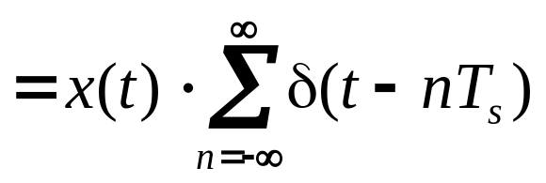

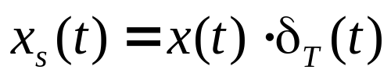


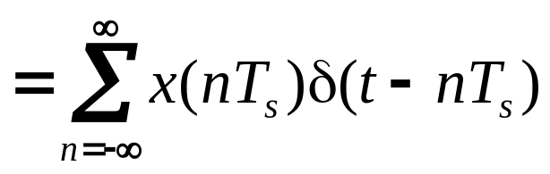

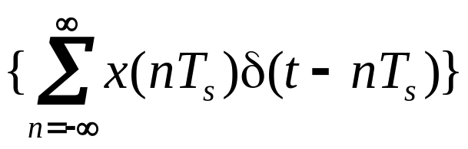

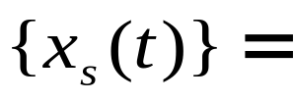
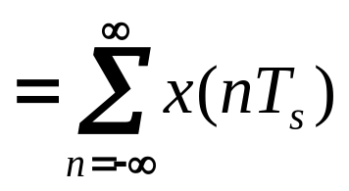
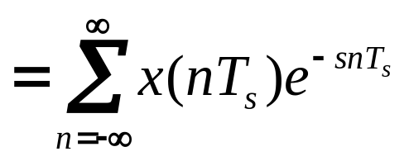
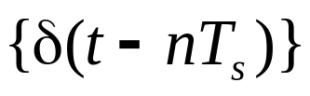
§5-1 Z变换的定义及其收敛域
一、抽样信号的拉普拉斯变换
理想抽样信号
对以上信号求拉氏变换
ℒ
ℒ
ℒ

Slide 3
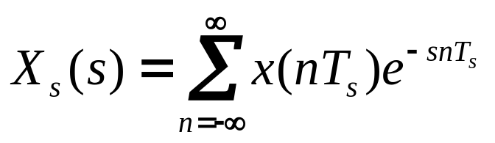
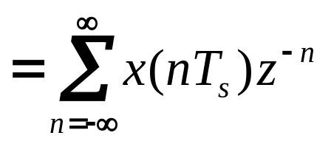
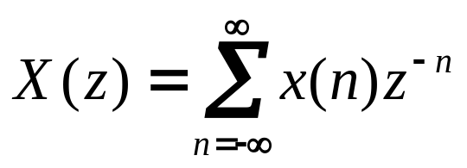

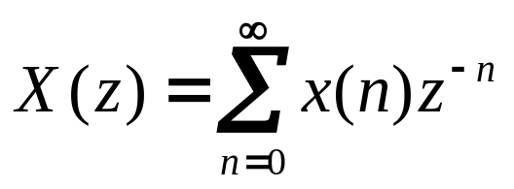



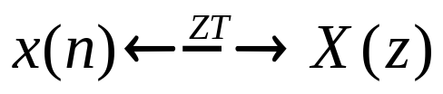
上式中，令e^{sT}=z，于是
二、Z变换的定义
设有序列x(n)，定义它的z变换为
定义它的单边z变换为
记为

Slide 4

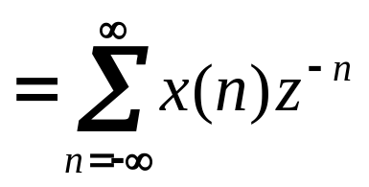

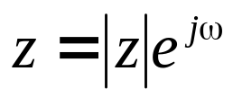



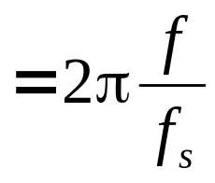
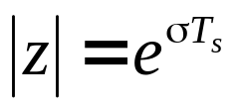
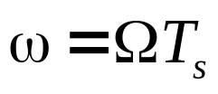
三、s域与z域的映射关系
上述信号x(t)经过理想抽样后的拉氏变换，与对应序列x(n)的z变换，当令
后，它们是相等的。即
关系式
所以
-----归一化角频率

Slide 5







⑴ σ=0，s平面上的虚轴，映射到z平面上的单位园。
⑵ Ω=0，s平面上的实轴，映射到z平面上的正实轴。
⑶ Re{s}>0，s平面上的右半平面，映射到z平面上的单位园外。
⑷ Re{s}<0，s平面上的左半平面，映射到z平面上的单位园内。

Slide 6




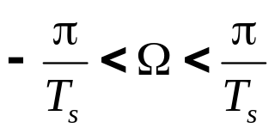
⑸ s平面上 的带域，即映射到z平面的全平面。
每一个这样的平行带域，均全映射至z平面上一次。
因此，s平面至z平面上的映射是多对一的映射。

Slide 7

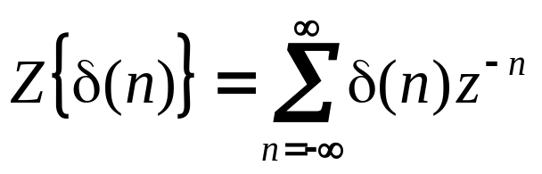



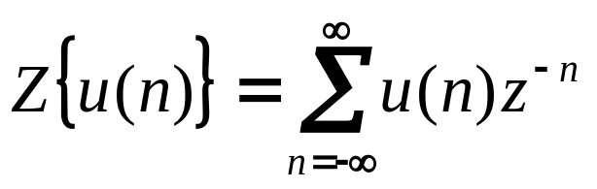
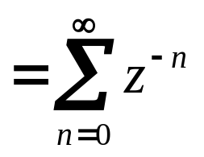
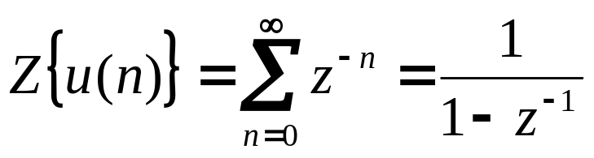
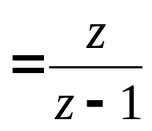
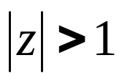
四、常见序列的z变换
根据的z变换的定义，可以求得常用信号的z变换。
1、单位样值信号：δ(n)
2、单位阶跃序列：u(n)
当式中|z|>1，

Slide 8
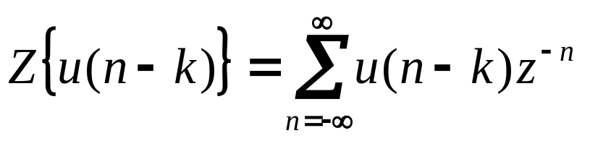
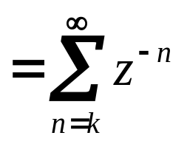


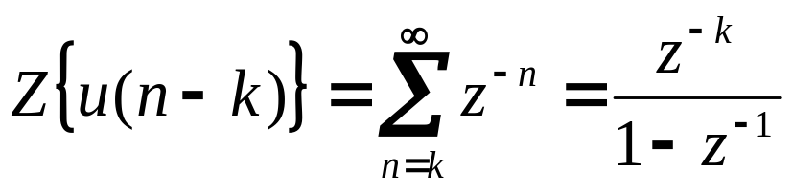
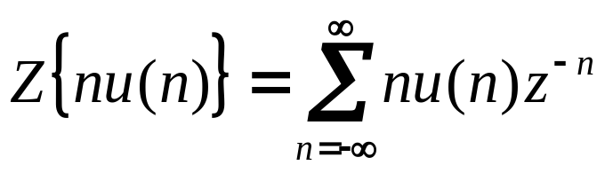
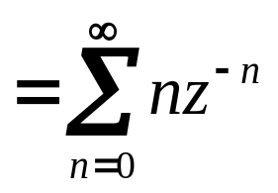

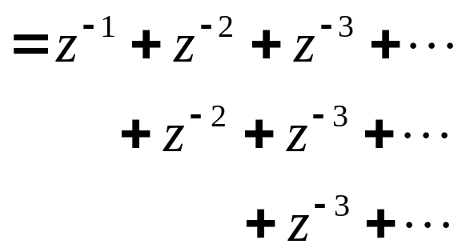

若有一个移位的单位阶跃序列：u(n-k)，它的z变换为：
同样，当|z|>1，
3、单位斜变序列：nu(n)

Slide 9
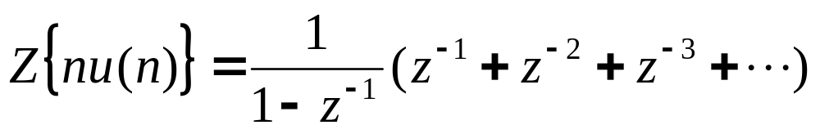
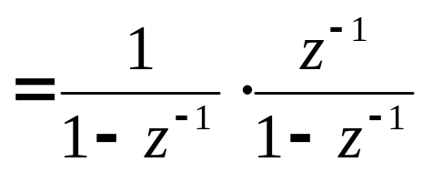
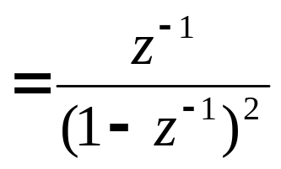

同样，当|z|>1，
4、单边指数
序列：a^{n}u(n)

Slide 10
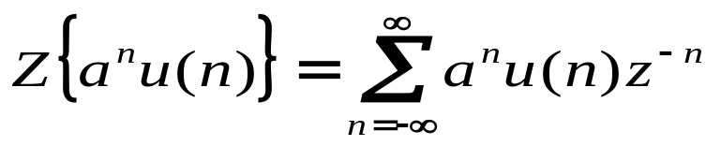
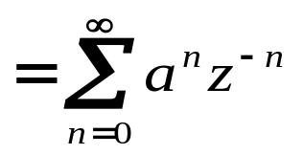
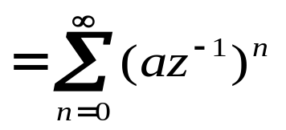
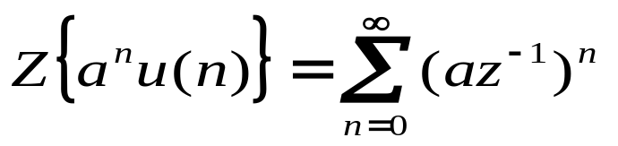
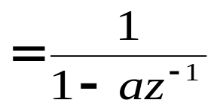
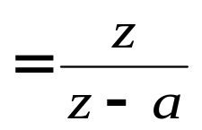

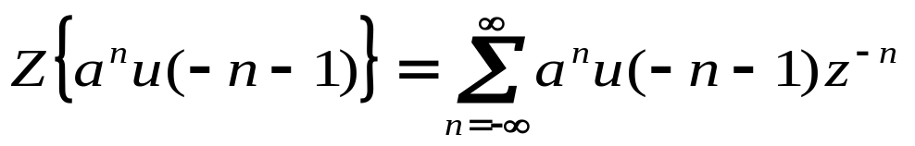
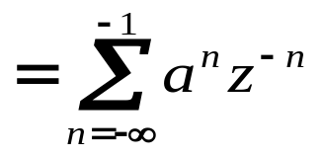
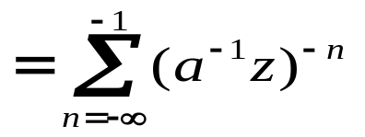
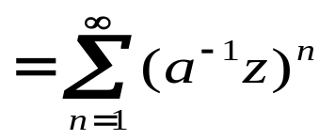
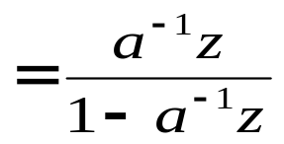
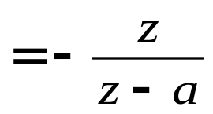

不管a为何值，按照定义，单位指数序列的z变换为
当|z|>|a|时，
如果指数序列是n<0时的单边序列，其的z变换为
当|a⁻¹z|<1，即|z|<|a| 时，

Slide 11
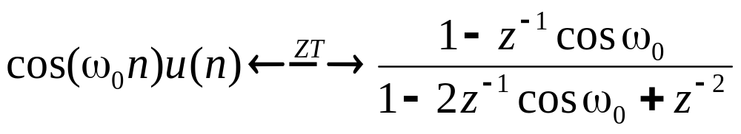
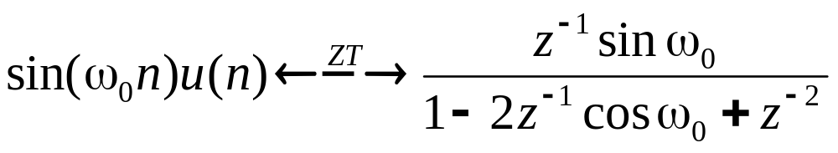
4、单边正、余弦序列：cosω₀nu(n)、 sinω₀nu(n)
利用以上求指数序列的z变换的方法，可以求出当|z|>1时，
由于z变换的定义式。是一个无限项求和式，这就有和是否存在的问题。由上面常用信号的z变换的求解可以知道，其z变换能够用一个封闭的式子表示，是有条件的，这个条件就是在此域内z变换存在，此域就是z变换的收敛域。而序列z变换的收敛域，与序列的形态有关。

Slide 12
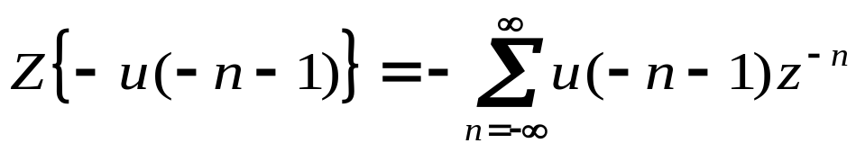







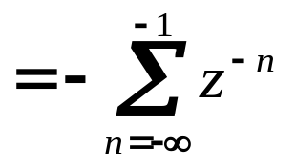






五、z变换的收敛域
序列z变换的收敛域，与序列的形态有关。反之，同一个z变换的表达式，不同的收敛域，确定了不同序列形态。例如：序列
当|z|<1时，以上和式收敛
与
比较一下。

Slide 13








下面根据序列形态不同，分别讨论其收敛域。
1、有限长序列。即
z变换式是有限项之和。
⑴
⑵
⑶
z变换式中各项z均为负的幂次方，其收敛域应该是|z|>0。
z变换式中各项z均为正的幂次方，其收敛域应该是|z|<∞。
z变换式中各项z均为正的幂次方，其收敛域应该是0<|z|<∞。

Slide 14








2、右边序列。即
z变换式是无限项之和。
⑴
⑵
由根值判别法：
此时相当于增加了一个n₁<0的有限长序列，还应除去∞点：

Slide 15










3、左边序列。即
z变换式仍是无限项之和。
⑴
⑵
由根值判别法：
此时相当于增加了一个n₂>0的有限长序列，还应除去原点：

Slide 16










4、双边序列。即
的收敛域设为：
的收敛域设为：
当R₁>R₂，序列z变换不收敛，因而不存在。
当R₁<R₂，序列z变换的收敛域为：

Slide 17











例如：已知序列
试求z变换X(z)。
解：
其中
当
当
所以

Slide 18













例如：已知序列
，试求z变换。
解：

Slide 19








例如：已知序列
，试求z变换X(z)。
解：
其中
当
当
所以

Slide 20










例如：已知序列
，试求z变换X(z)。
解：
其中
当
当
所以

Slide 21
















例如：已知序列如下，不用求z变换，写出其z变换的收敛域。
答：

